Slide 1


Laboratorio di Gestione Database
Navigando tra le Stelle: Un’Analisi Dati in Star Trek
Edoardo Buono, Francesco Cerrone e Simone Vitale

Slide 2

INTRODUZIONE
Il franchise di Star Trek è nato nel 1966 dalla mente di Gene Roddenberry e si compone di 6 stagioni, divise in 708 episodi: The Original Series (TOS) The Animated Series (TAS) The Next Generation (TNG)
Deep Space Nine (DS9)
Voyager (VOY) Enterprise (ENT)
8
4
9
6
7
9
1
2
3

Slide 3
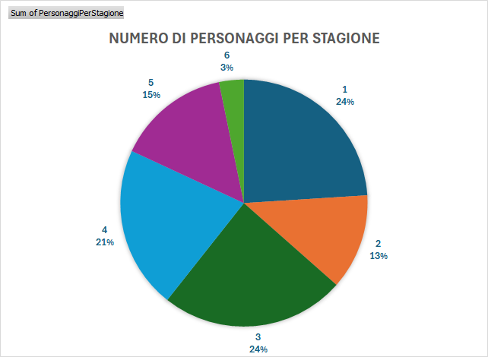
FINAL REPORTS
Il numero di personaggi per stagione
Row Labels | Sum of PersonaggiPerStagione
1 | 762
2 | 398
3 | 766
4 | 676
5 | 471
6 | 103
Grand Total | 3176
The Original Series
The Animated Series
The Next Generation
Deep Space Nine
Voyager
Enterprise
Da questo report possiamo dedurre che la serie con più personaggi è la serie originali, mentre Enterprise risulta essere quella più contenuta a livello di cast

Slide 4
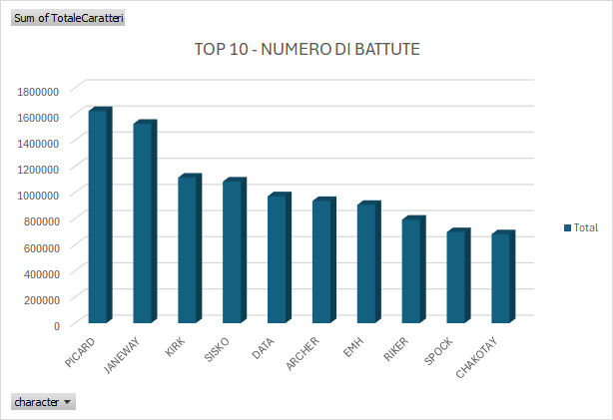
FINAL REPORTS
I 10 personaggi con più battute
Row Labels | Sum of TotaleCaratteri
PICARD | 1622658
JANEWAY | 1524786
KIRK | 1113376
SISKO | 1083162
DATA | 970990
ARCHER | 934514
EMH | 904736
RIKER | 791552
SPOCK | 695806
CHAKOTAY | 680084
Grand Total | 10321664
I personaggi con più caratteri (che può essere ricondotto allo screentime) nella serie, possono essere associati ai protagonisti del Cast.

Slide 5
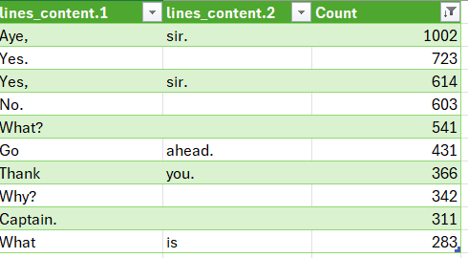
FINAL REPORTS
Le 10 battute più dette in tutta la serie
Qui è emerso che la battuta più detta è: "Aye" ("sir."), seguita da "Yes", "Yes" ("sir."), "No", "What", "Go" ("ahead"), "Thank" ("you"), "Why", "Captain", and "What" ("Is").

Slide 6
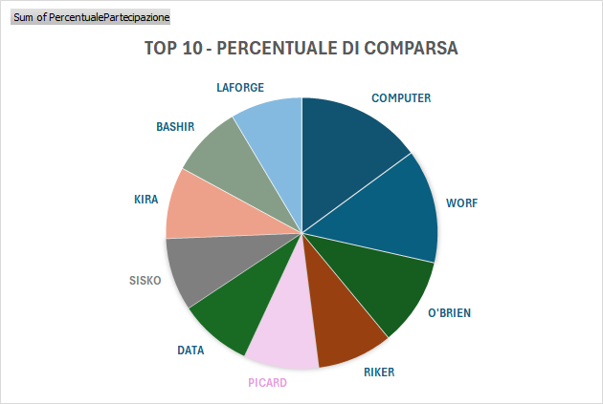
FINAL REPORTS
I 10 personaggi che appaiono più frequentemente:
Row Labels | Sum of PercentualePartecipazione
COMPUTER | 41.95
WORF | 38.28
O'BRIEN | 29.52
RIKER | 25.28
PICARD | 25.14
DATA | 24.58
SISKO | 24.44
KIRA | 24.15
BASHIR | 24.01
LAFORGE | 24.01
Grand Total | 281.36
8
4
9
6
7
Il personaggio che compare in più puntate è "Computer", un elemento ricorrente ma che non è nel cast dei personaggi principali della serie
9
1
2
3

Slide 7
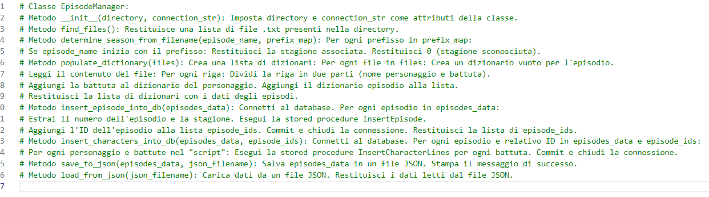
PYTHON
Pseudocode:

Slide 8
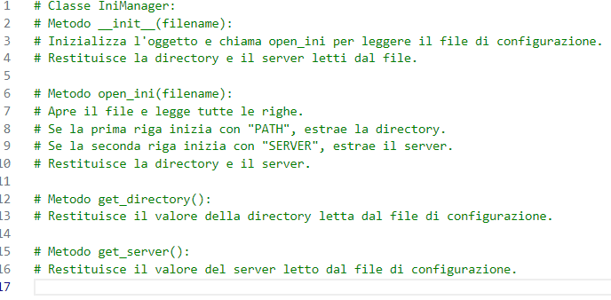
PYTHON
Pseudocode:

Slide 9
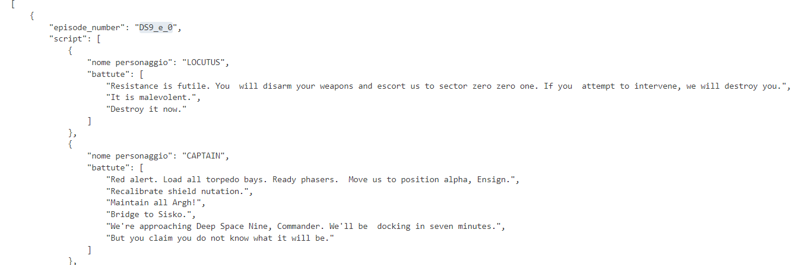
PYTHON
JSON (Javascript Object Notation) esempio:

Slide 10
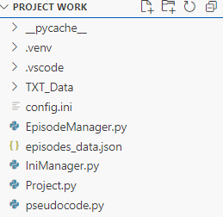
PYTHON​
Utilizzo delle classi per una migliore gestione del codice e conseguente miglioramento della sua modularità.
Config.ini: A file used for configuring both the EpisodeManager and IniManager classes.
TXT_Data: A folder containing the text files that will be processed.
EpisodeManager: A class responsible for reading and parsing JSON files. It also manages the connection to SQL Server and uploads the parsed data.
Episodes_data.json: The file generated by the EpisodeManager containing the parsed episode data.
IniManager: A class responsible for locating the TXT_Data directory and retrieving the database connection string from config.ini.
Project.py: A script that ensures smooth integration between the EpisodeManager and IniManager classes.

Slide 11
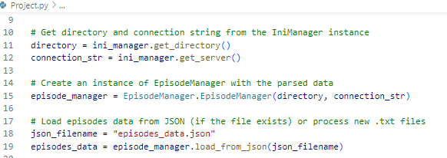
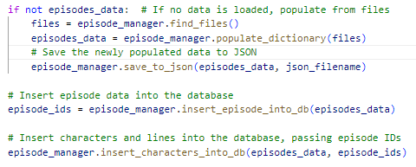
PYTHON​
Struttura di ogni file:
Config.ini
Project.py

Slide 12
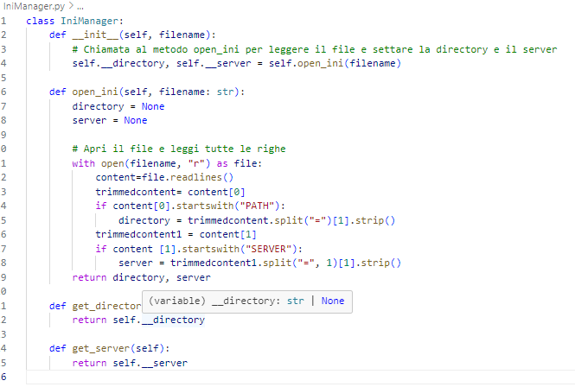
PYTHON​
Classe:
IniManager
-Project.py

Slide 13
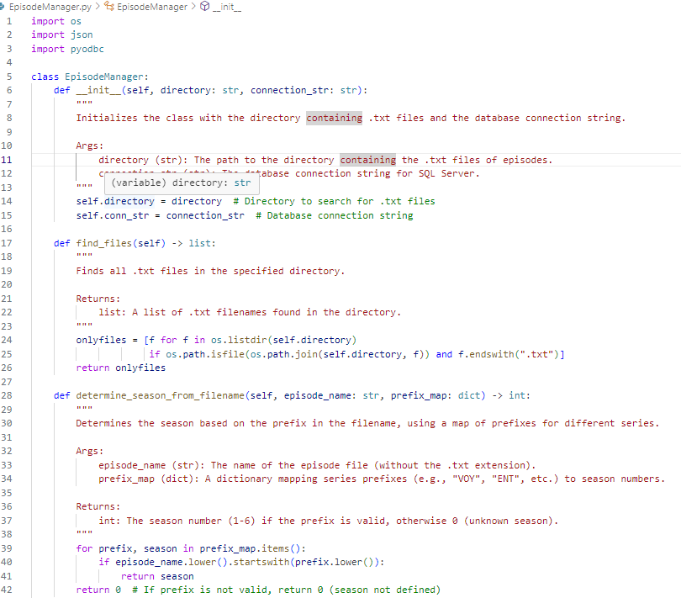
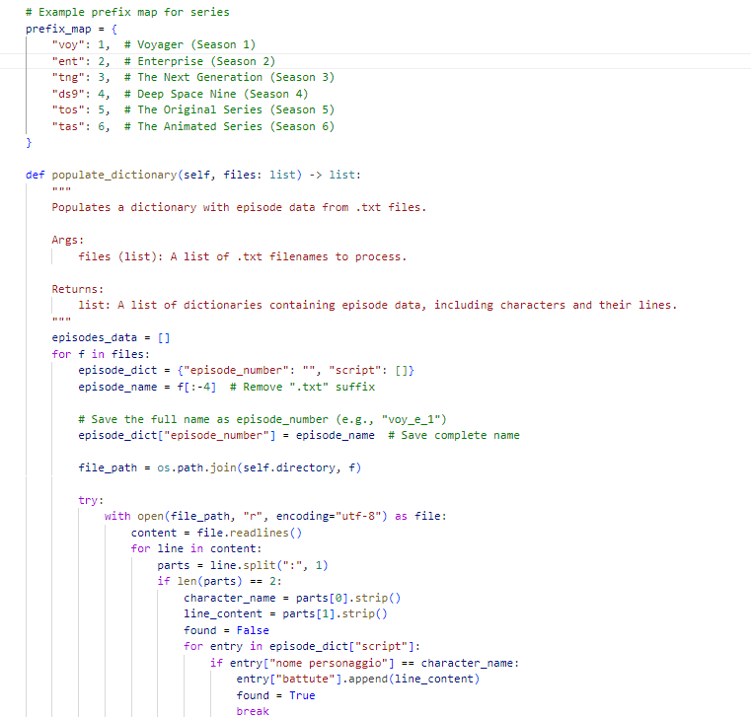
PYTHON​
Classe: EpisodeManager

Slide 14
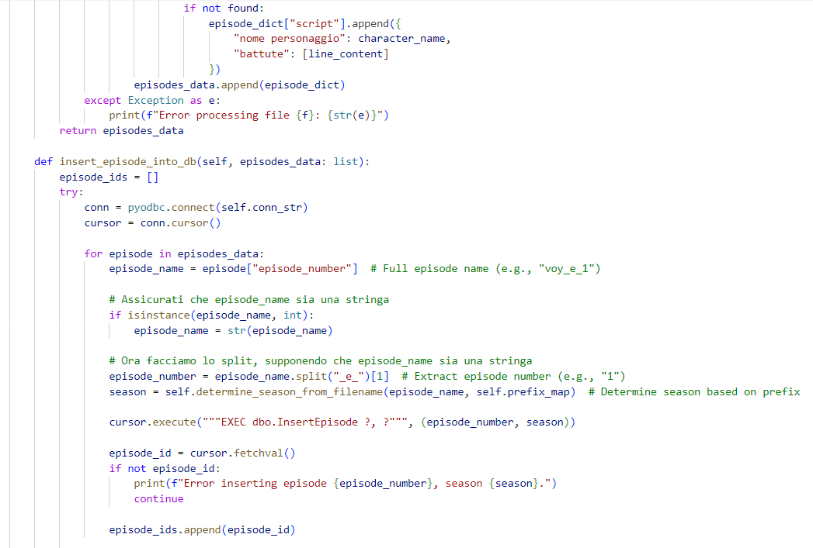
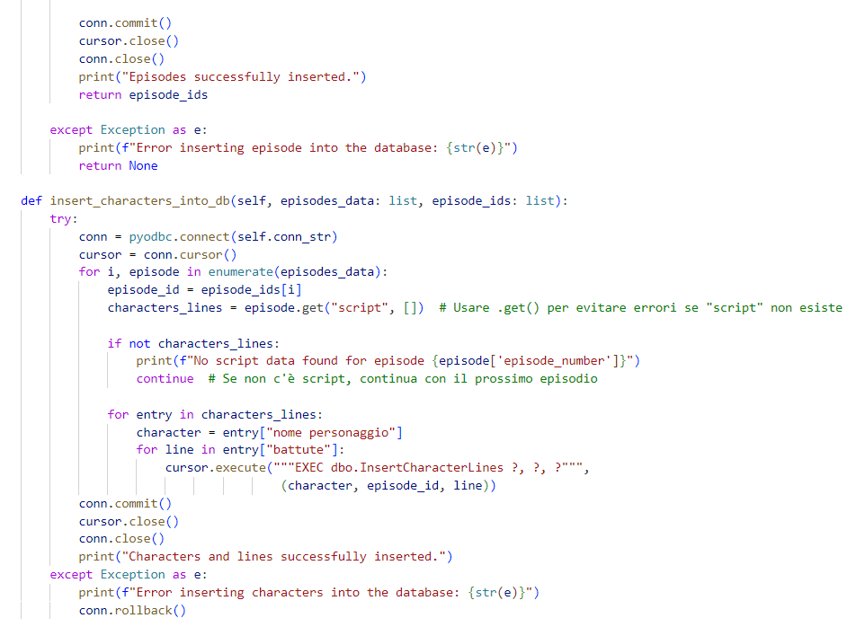
Classe: EpisodeManager

Slide 15
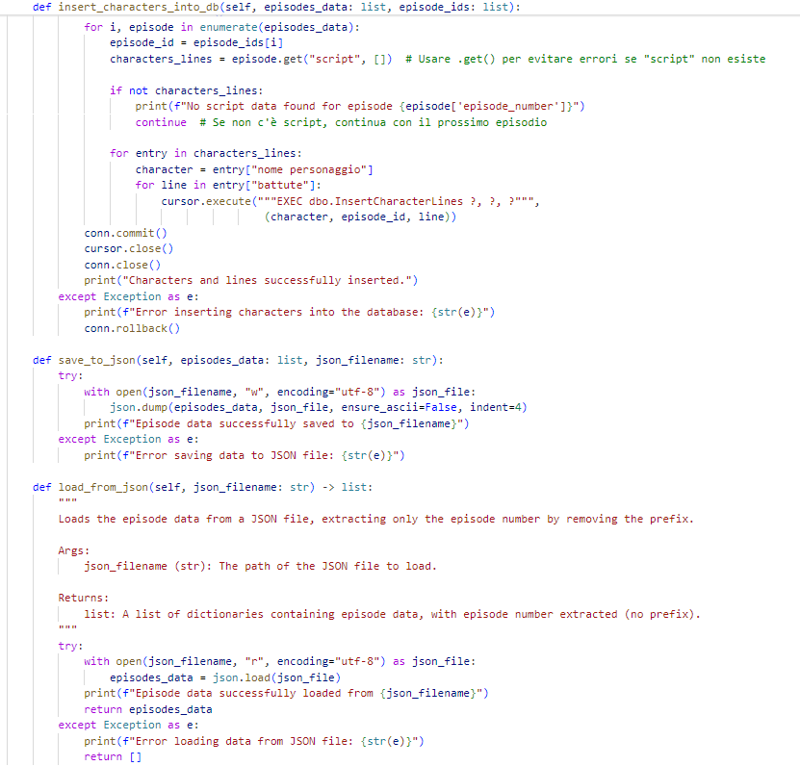
Classe: EpisodeManager

Slide 16
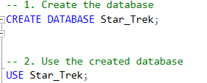
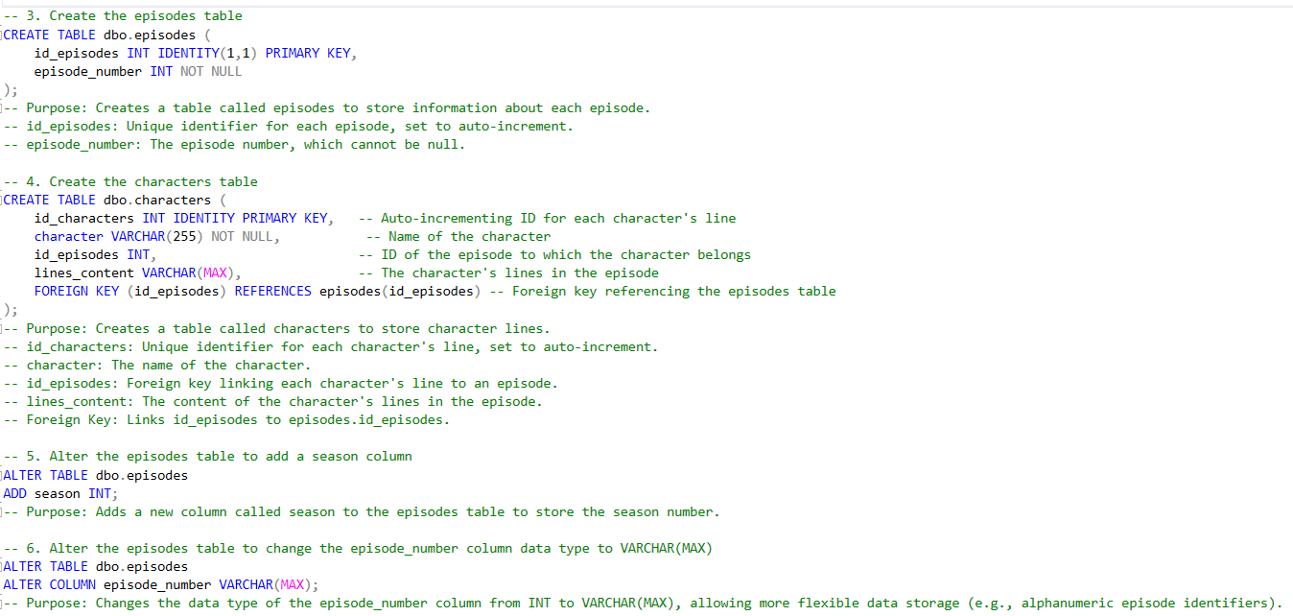
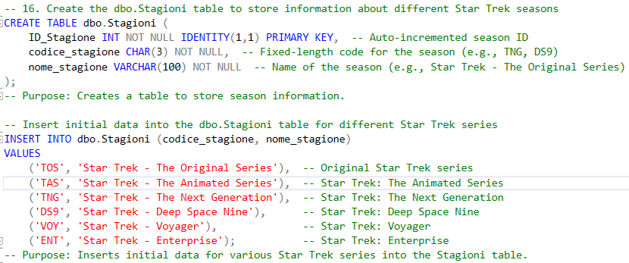
SQL SERVER MANAGEMENT STUDIO
Design del database e delle tabelle:

Slide 17
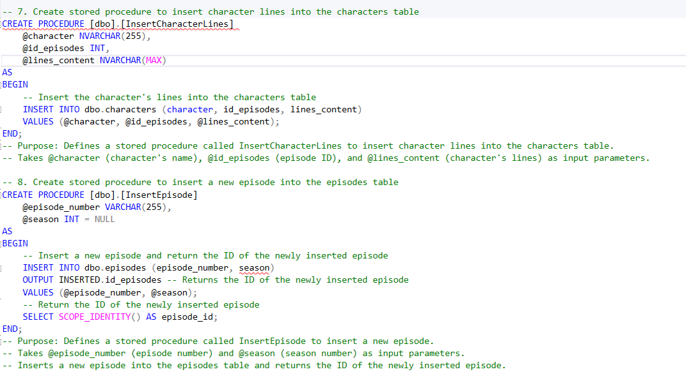
SQL SERVER MANAGEMENT STUDIO
Creazione della stored procudere per inserire i dati nel database:

Slide 18
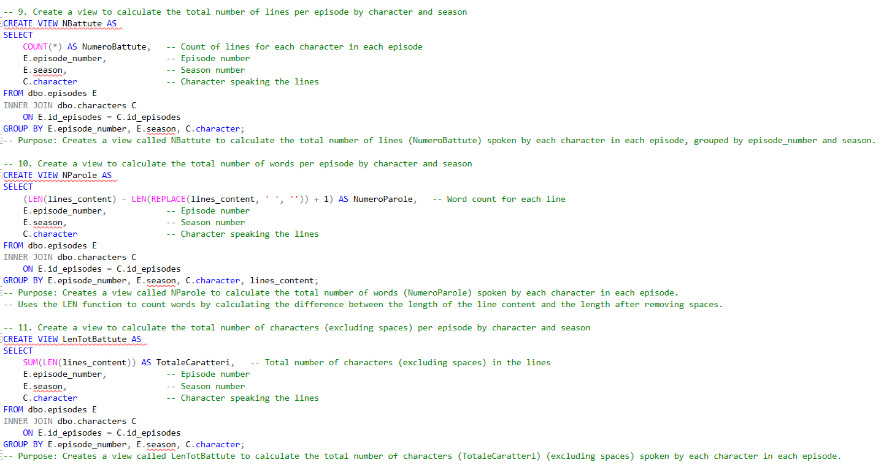


SQL SERVER MANAGEMENT STUDIO
Modellazione di ogni vista:

Slide 19
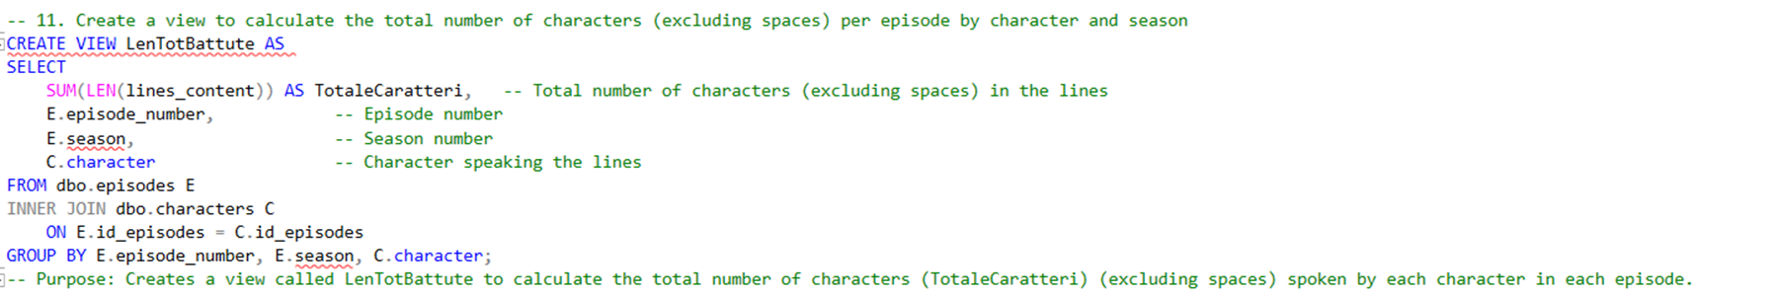
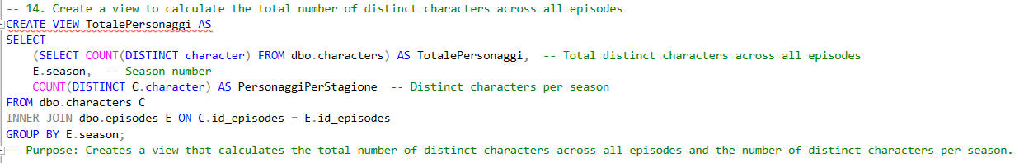
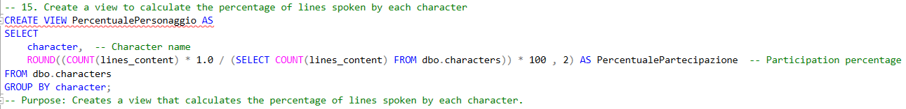
SQL SERVER MANAGEMENT STUDIO

Slide 20
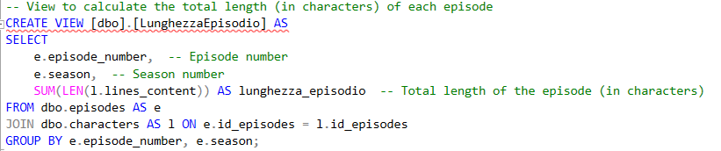
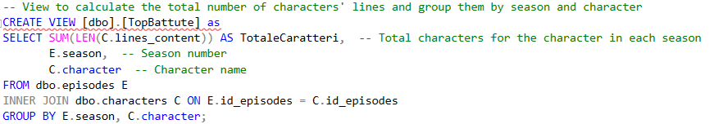
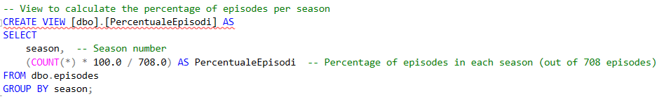
SQL SERVER MANAGEMENT STUDIO

Slide 21
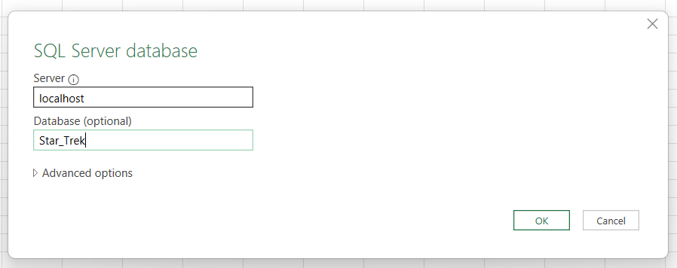
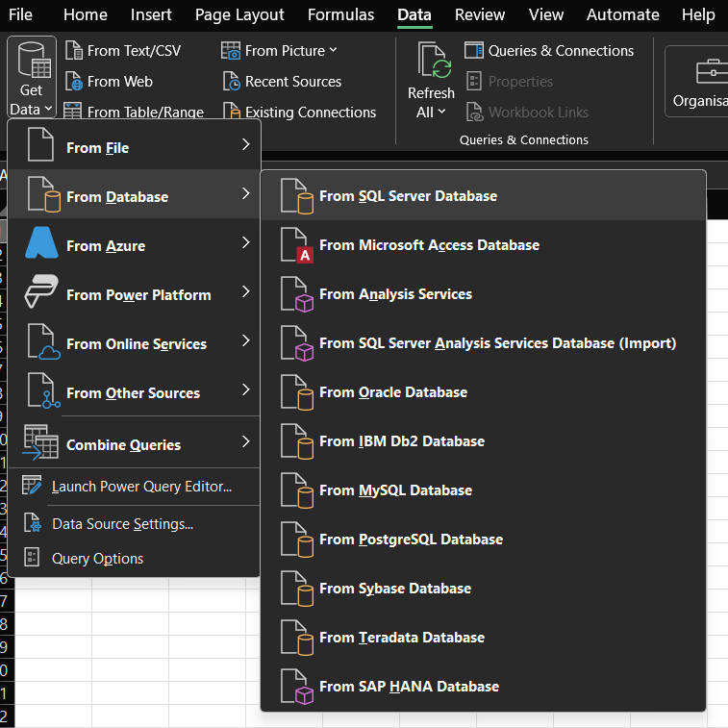
EXCEL
Importare dati dal database:
Get Data > From SQL Server Database
Connessione del database in Excel

Slide 22
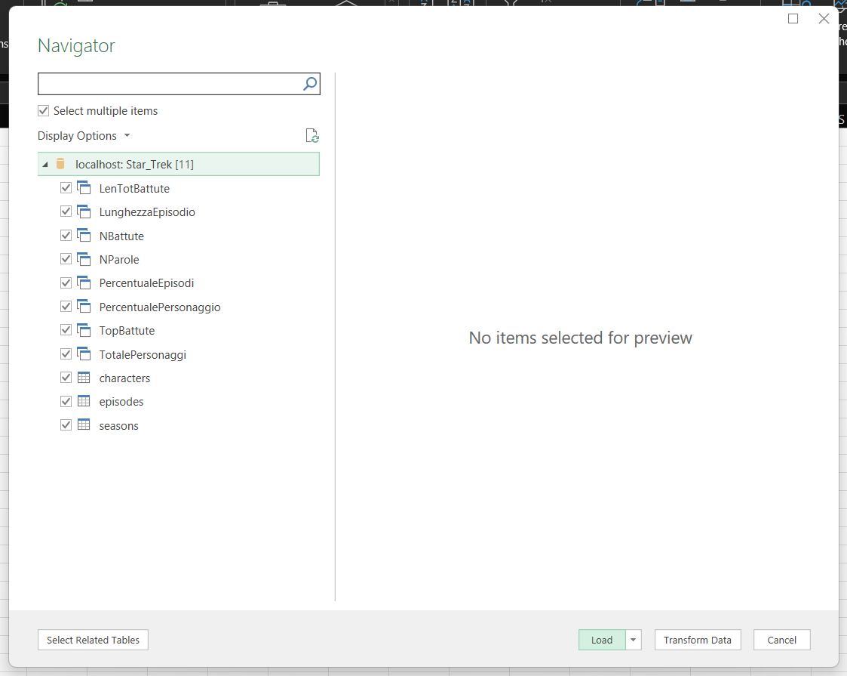
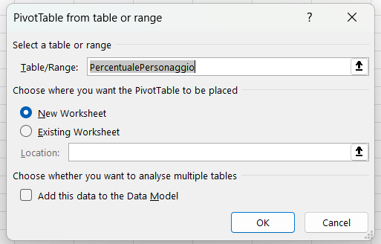
EXCEL
Selezione delle tabelle e delle viste
Creazione della Tabella Pivot

Slide 23
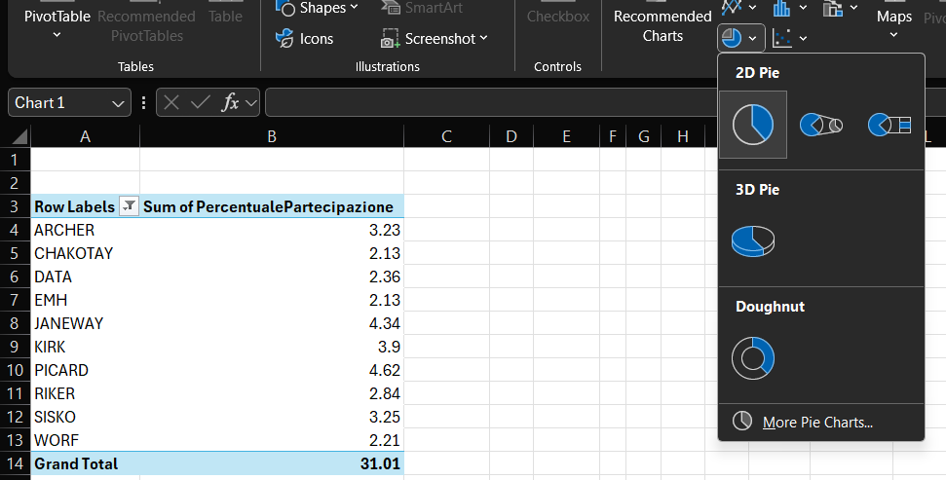
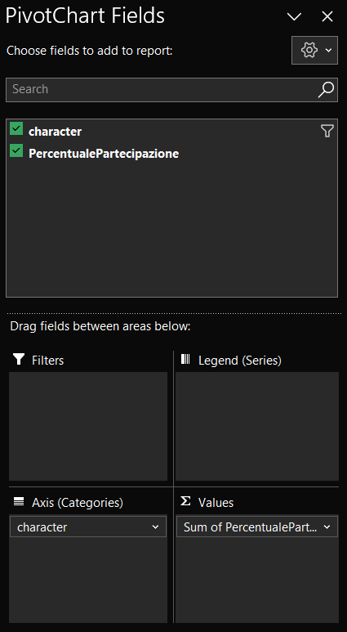
EXCEL
Creazione del grafico dalla Tabella Pivot
Selezione dei valori

Slide 24

Grazie dell’attenzione!
☺
Ecco un sondaggio utile per un rapido feedback sulla presentazione!

